Slide 1
PROGETTO BIG DATA
Carvin Marco & Mainini Mattia

Slide 2

OBIETTIVO PRINCIPALE
Ciò che ognuno di noi ignora quando installa un’applicazione, è la possibilità che all’interno di essa ci siano software indesiderati, come per esempio malware, che agiscono indisturbatamente raccogliendo informazioni sensibili e private.
L’obiettivo che ci siamo posti è quello di individuare queste determinate applicazioni malevoli tramite il machine learning.

Slide 3
STUDI SIMILI
01
BIGMOMAL
Analisi del traffico sulla rete
Uso CPU e RAM
02
DROID RANGER
Analisi permessi
Analisi comportamento
03
Detecting Malicious Apps in Official and Alternative Android Markets
Analisi dei permessi delle applicazioni

Slide 4


STRUMENTI UTILIZZATI
Python come linguaggio di scripting
Jupyter Notebook come IDLE per esecuzione del codice
Pandas, NumPy, MatPlotLib, SkLearn : librerie di Python

Slide 5
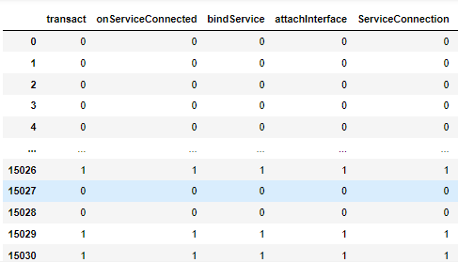

DATASET UTILIZZATI (1/2)
DATASET ANALISI STATICA
Il primo dataset lo abbiamo ottenuto da kaggle.com, sito contenente dataset di ogni tipo che affrontano qualsiasi tipo di tematica.
Contiene i permessi che ogni applicazione richiede per poter funzionare.
https://www.kaggle.com/shashwatwork/android-malware-dataset-for-machine-learning?select=drebin-215-dataset-5560malware-9476-benign.csv

Slide 6
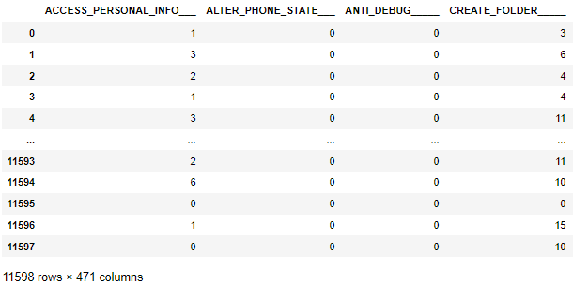

DATASET UTILIZZATI (2/2)
DATASET ANALISI DINAMICA
Il secondo dataset che abbiamo selezionato lo abbiamo ottenuto dal sito unb.ca, sito dell’università di New Brunswick.
Vengono salvate per ogni applicazione il numero di chiamate al sistema.
https://www.unb.ca/cic/datasets/maldroid-2020.html

Slide 7
MANIPOLAZIONE DATASET ANALISI STATICA
Valori Mancanti
Erano presenti 5 record con valori mancanti nella stessa feature.
2. Feature Selection
Da 216 features iniziali a 138 features finali. Con un miglioramento del 1%.

Slide 8
MANIPOLAZIONE DATASET ANALISI DINAMICA
Normalizzazione
Abbiamo normalizzato i valori attraverso l’algoritmo “StandardScaler”, che ha trasformato i valori in modo da ottenere media uguale a 0 e varianza pari a 1
2. Conversione Classi
Le app all’interno del dataset erano divise in 5 classi distinte. Abbiamo quindi raggruppato le classi da 1 a 4 in un’ unica classe malware (classe 1), e la classe 5 in una classe di non malware (classe 0).
3. SMOTE
9803 malware e 1795 non malware. Per bilanciare le classi abbiamo usato l'algoritmo chiamato “SMOTE”, che si occupa di creare nuovi record della classe in minoranza basandosi però sui dati già presenti.

Slide 9
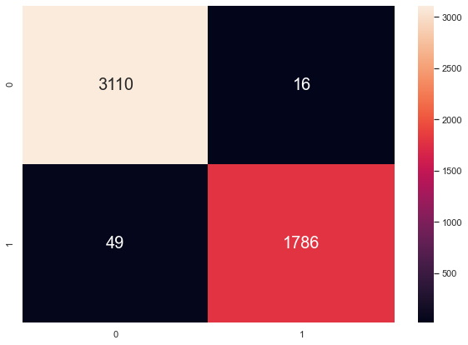
RISULTATI CLASSIFICATORI ANALISI STATICA
Random Forest Confusion Matrix
Accuracy
f1-score
1
Decision Tree
97%
97%
2
SVC Lineare
98%
98%
3
SVC di tipo OVO
98%
98%
4
Random Forest
99%
99%

Slide 10
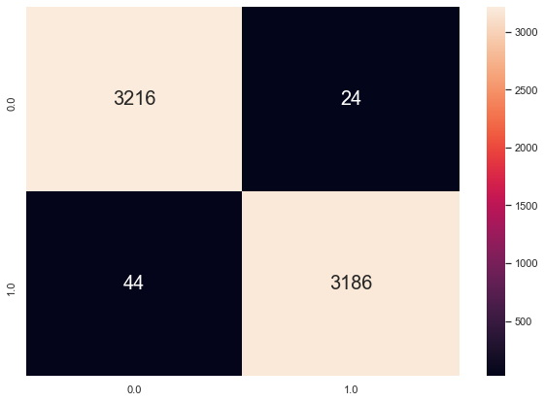
RISULTATI CLASSIFICATORI ANALISI DINAMICA
Random Forest Confusion Matrix
Accuracy
f1-score
1
Decision Tree
97%
97%
2
SVC Lineare
94%
94%
3
SVC di tipo OVO
91%
91%
4
Random Forest
99%
99%

Slide 11
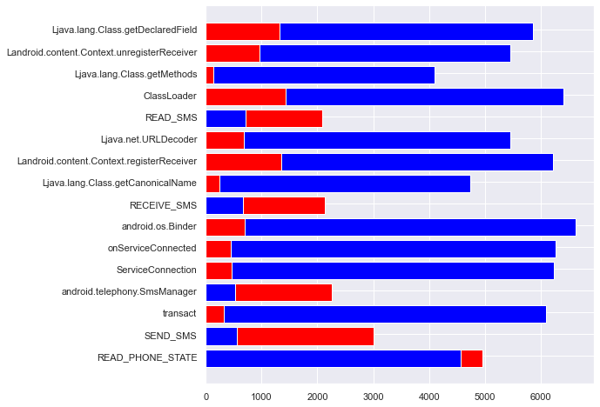
FEATURE PIÙ IMPORTANTI ANALISI STATICA

Slide 12
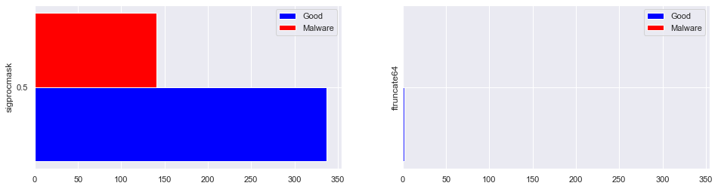
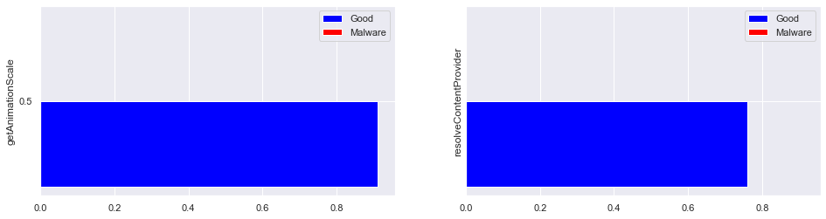
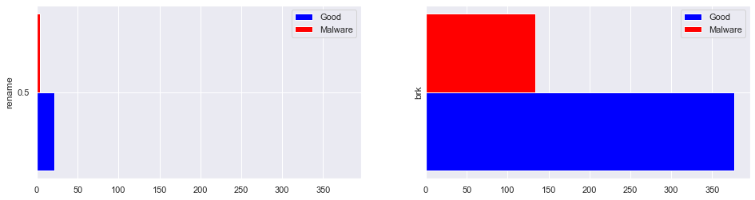
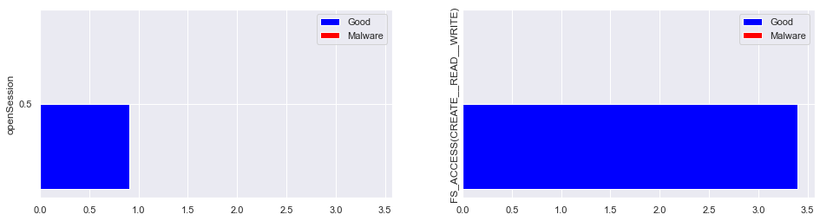
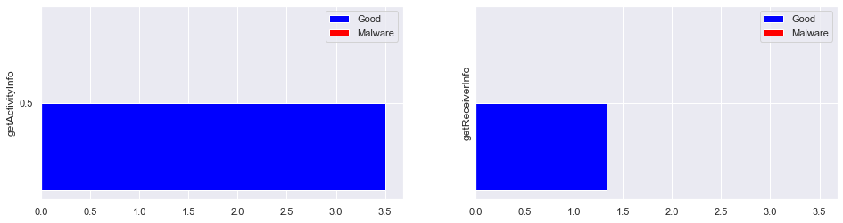
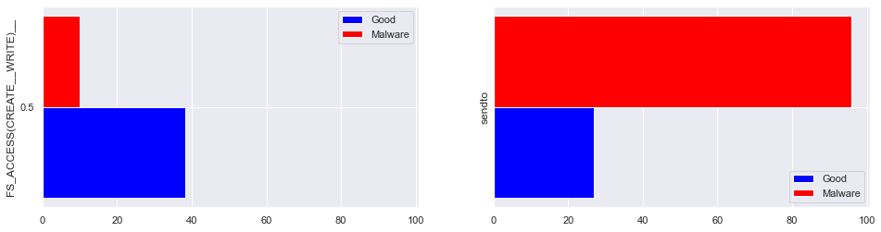
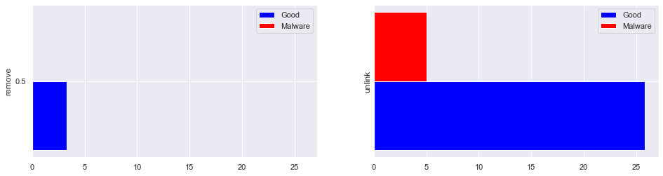
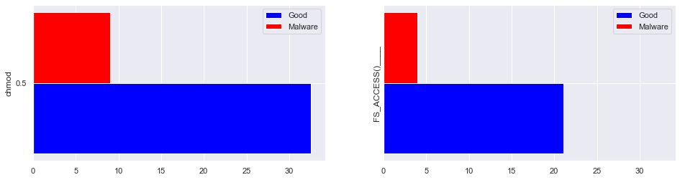
FEATURE PIÙ IMPORTANTI ANALISI DINAMICA

Slide 13


CONCLUSIONI
I risultati dei classificatori sono buoni e avendo effettuato 2 tipi diversi di analisi possiamo ottenere informazioni su un’app in 2 momenti diversi del suo ciclo di vita in uno smartphone: prima che venga eseguita e a seguito dell’esecuzione.
Tramite le nostre analisi siamo quindi riuscite ad ottenere un profilo di un malware android:
Si comportano in maniera inconsueta rispetto alla maggioranza delle app
Utilizzo e gestione di SMS
Utilizzo e gestione di Mail

Slide 14

FUTURI SVILUPPI
Per il futuro potremmo cercare di mettere in relazione l’analisi dei 2 dataset.
Magari confrontando le chiamate a sistema con i rispettivi permessi che richiedono.

Slide 15
GRAZIE PER L’ATTENZIONE
CARVIN MARCO & MATTIA MAININI

